Slide 1

Auto cinema “Blase”
Cabrera Mejía Christopher Duván
Díaz Gayosso Saúl
Luna Sánchez Antonio Jonathan
Bazan Jimenez Alvaro
Pérez Garduño José Emiliano

Slide 2
Razón de elección
Auto cinema Blase busca estar a la vanguardia, en busca de explorar un mercado que impacta a la sociedad. Nuestro auto cinema otorga una experiencia innovadora en el ámbito de proyección de películas y entretenimiento visual. Esto es posible, siempre pensando en el estilo de vida de cada uno de nuestros consumidores.

Slide 3
Objetivo
Ser una empresa de auto cinema emergente que revoluciona las formas de proyectar entretenimiento en la Zona Metropolitana del Valle de México, al igual que garantizar una experiencia satisfactoria y cada vez mejor para todos nuestros visitantes.

Slide 4
Misión
Ser la mejor opción de entretenimiento cinematográfico, proporcionando un sentido de nostalgia en un ambiente familiar y agradable para nuestro público.

Slide 5
Visión
Ser una empresa líder en entretenimiento multimedia, ofreciendo la mejor experiencia de auto cinema.

Slide 6
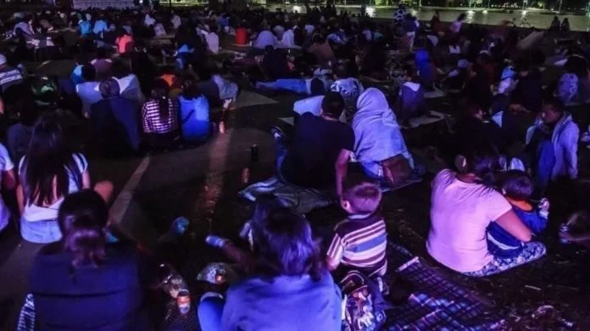
Competencia
La competencia a la cual se enfrenta en el presente proyecto es casi nula, ya que sólo existe un autocinema reconocido, no obstante destacamos una innovación en los servicios a ofrecer para atraer al público ya que el proyecto al presentarse como nuevo en el mercado carece de reconocimiento de los consumidores.

Slide 7
Fortalezas y Debilidades
Fortalezas
Debilidades
Contar con un equipo de trabajo que plantea servicios innovadores.
Conocimientos en alimentos y bebidas para implementar en Blase.
Buena organización en realizar tareas.
Buscar un punto factible y atractivo para la ubicación de Blase.
Franquicias de la competencia.

Slide 8
Amenazas y Oportunidades
Amenazas
Oportunidades
Temporadas de escasez.
Costos de derechos para la proyección de material cinematográfico.
Buena aceptación de la comunidad.
Brindar experiencias nuevas en entretenimiento a los clientes.

Slide 9
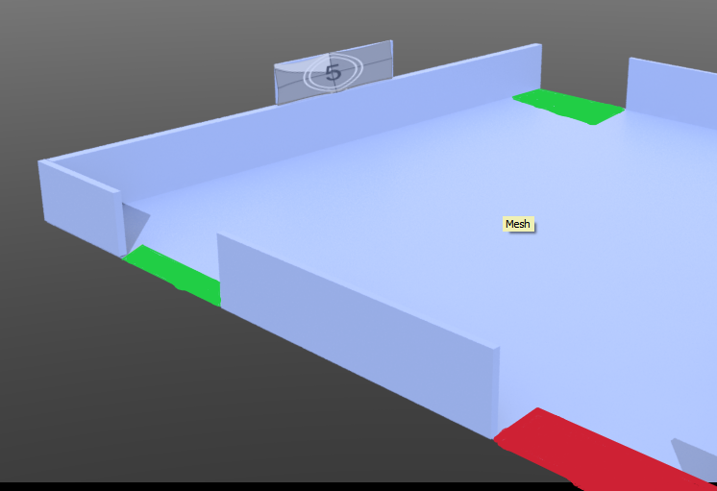
Estado del producto
El proyecto se encuentra en un estado de planeación y distribución dependiendo de los posibles espacios con los que contamos.

Slide 10
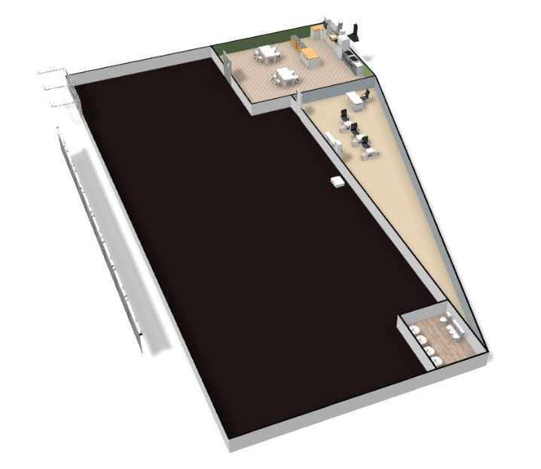
Planos del negocio

Slide 11
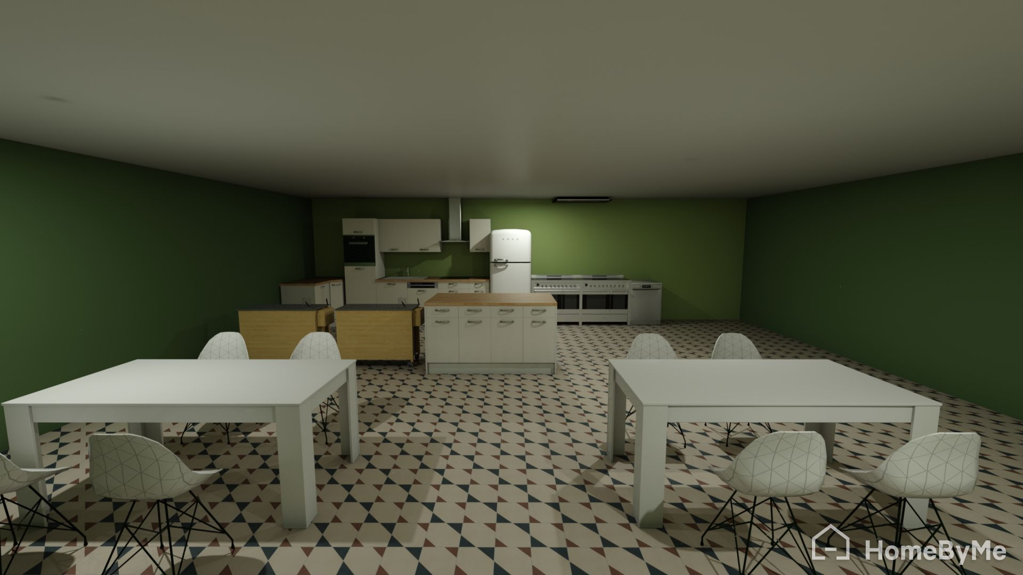
Restaurante

Slide 12
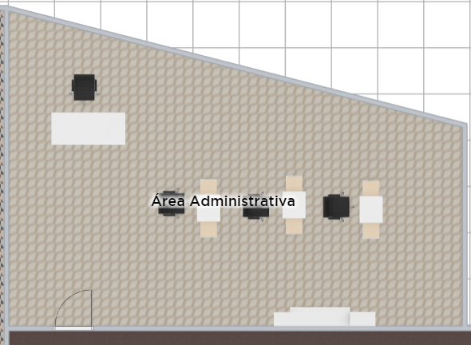
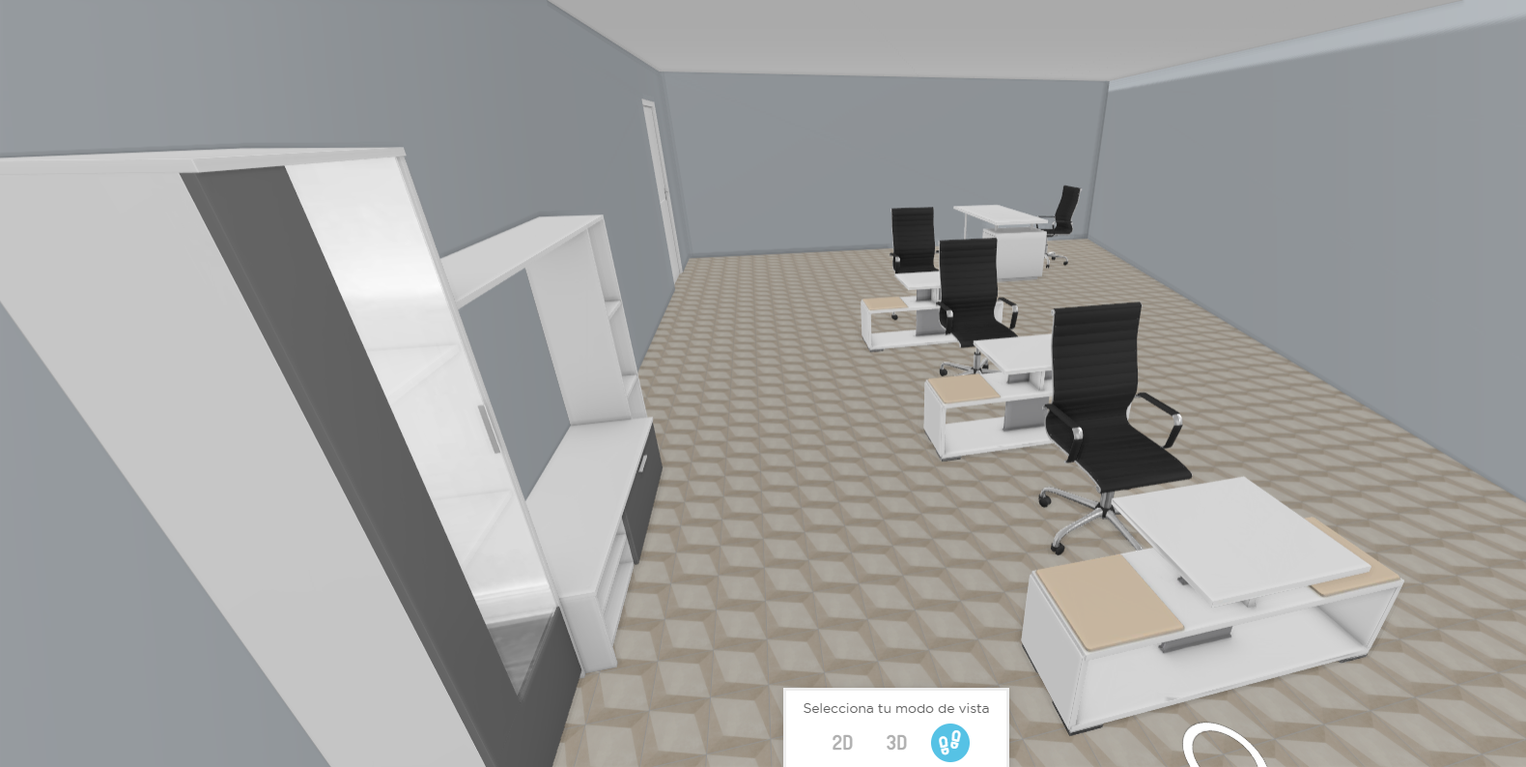
Zona Administrativa
Zona reservada para asuntos internos, manejo de la empresa y descanso de los empleados.

Slide 13
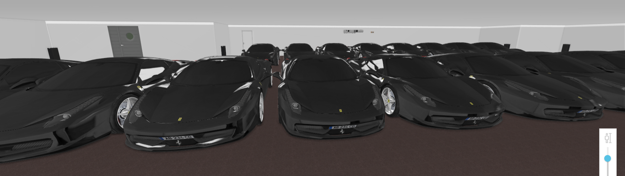
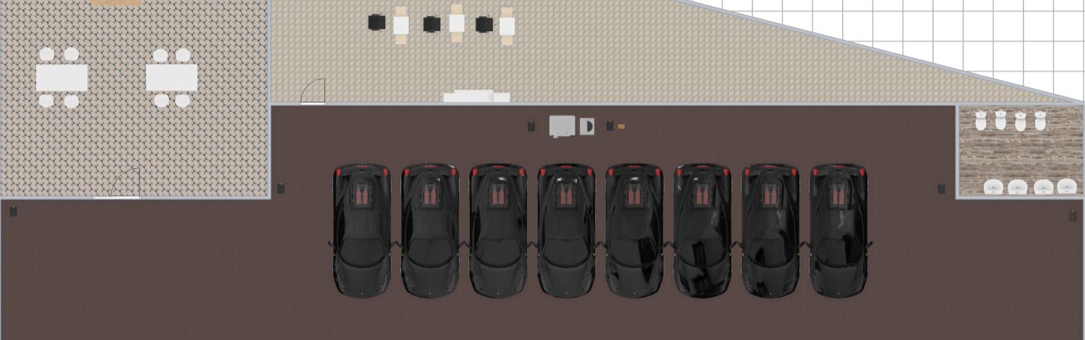
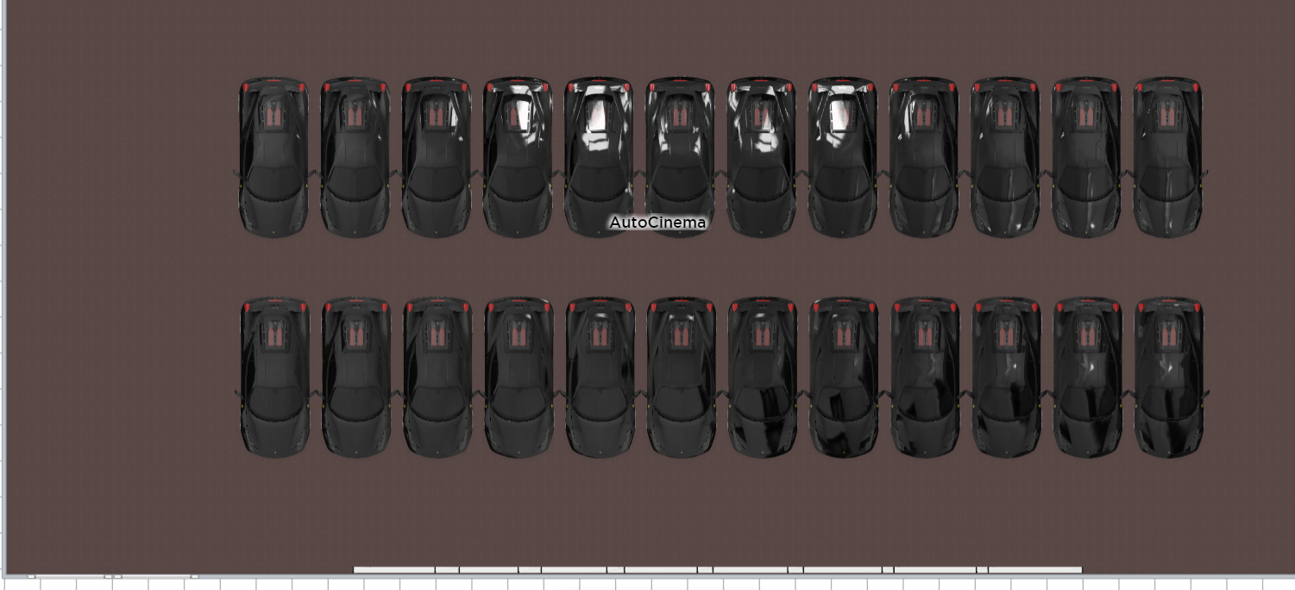
Área de Proyección

Slide 14
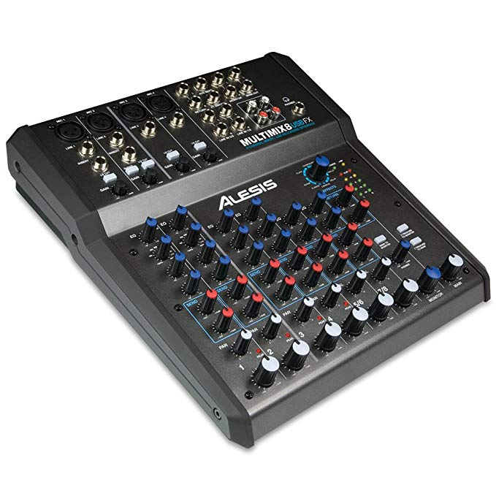
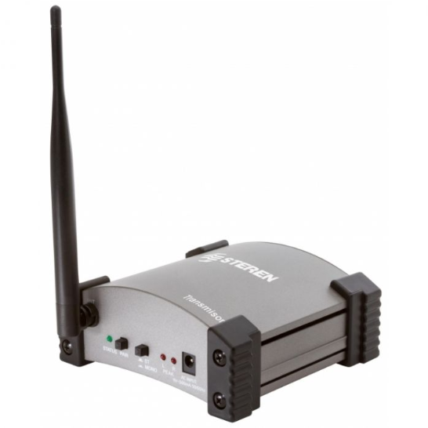
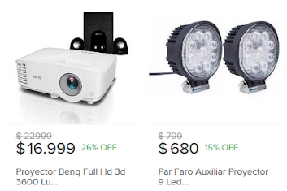
Inversión Inicial
En la inversión del auto cinema se considerarán los siguientes aspectos:
Una renta mensual del terreno en un rango de 35000 a 65000 pesos.
2 proyectores HD de 32000 pesos.
4 faros auxiliares para el proyector LED de 1800 pesos.
Transmisor de audio inalámbrico de 2.4GHz de 980 pesos.
4 potencias de alta potencia de 64000 pesos.
Mezclador de multicanal de audio de 3000 pesos.
Total de 136,780 a 166,780 pesos.

Slide 15
Tabla de Precios
Servicio | Producto
Automóvil | $260 (sin límite de pasajeros)
Motocicleta | $85 (dos pasajeros)
Bicicletas | $45 (un pasajero)

Slide 16
Ganancia

Slide 17

Nombre de la empresa
Elegimos el nombre “Auto cinema Blase” ya que se apega a una audiencia joven y apasionada por las películas, además demostrando de una manera metafórica que nuestra empresa será el próximo hit del mundo multimedia.

Slide 18
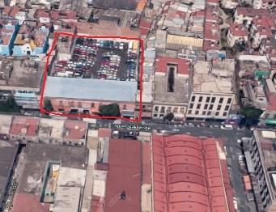
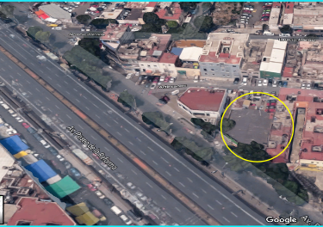
Ubicación de la empresa
Ubicación: Calle Artesanos #18, Colonia Guerrero, Alcaldía Cuauhtémoc, CDMX. (500 m2)
Terreno / Lote · 2184m2
ALLENDE, Centro, Cuauhtémoc
MN 35000-65000

Slide 19


Estrategias para destacar en el mercado
Eventos de acuerdo a la temporada.
Campaña de publicidad por redes sociales.
Promociones y descuentos estudiantiles.

